Slide 1
Inatel cas@viva
Excel Avançado

Slide 2

Excel
Aula 3: Tabelas e Gráficos

Slide 3
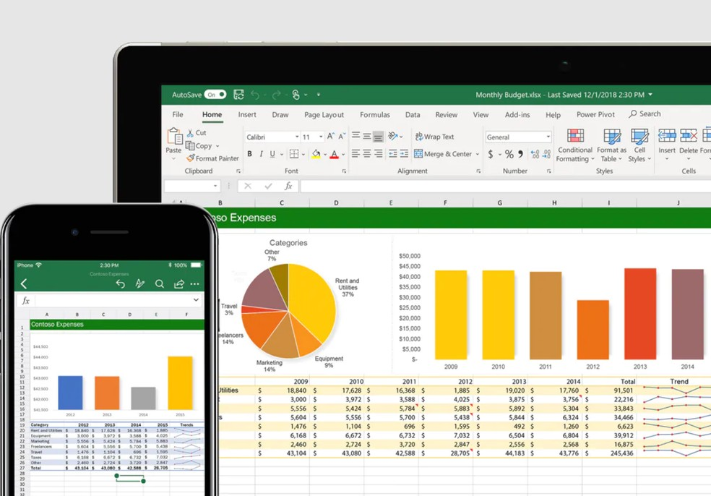
Explorando a Visualização de Dados
Nesta aula, avançaremos para o uso de tabelas e gráficos no Excel para melhorar a visualização e interpretação de dados.
Tabelas fornecem uma estrutura organizada, enquanto gráficos oferecem representações visuais impactantes.

Slide 4
Tabelas
Uma tabela no Microsoft Excel é uma estrutura organizada que permite armazenar e manipular dados de maneira eficiente.
Como criar uma Tabela no Excel:
Selecione a área que contém seus dados, incluindo cabeçalhos de coluna.
Vá até a guia "Inserir" na barra de ferramentas do Excel.
Clique em "Tabela" e confirme “OK” a seleção dos dados.
Adicione e atualize dados com facilidade: Uma vez criada a tabela, novos dados são facilmente incorporados e a tabela se ajusta dinamicamente.

Slide 5
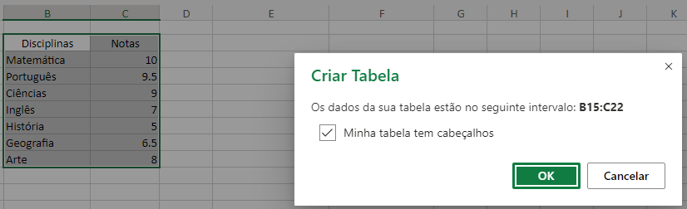
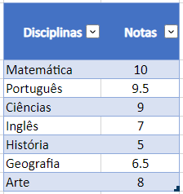
Tabelas

Slide 6
Gráficos de Pizza
Os gráficos de pizza são representações visuais que exibem dados em formato circular, dividindo o círculo em fatias proporcionais às porcentagens ou quantidades dos valores apresentados.
Quando Gráficos de Pizza São Úteis:
Distribuição Percentual: São ideais para mostrar a distribuição percentual de partes em relação ao todo.
Comparação simples: Quando a comparação entre poucas categorias é fundamental, os gráficos de pizza oferecem simplicidade visual.

Slide 7
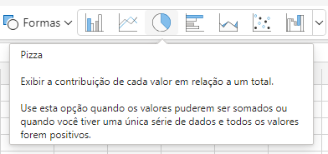
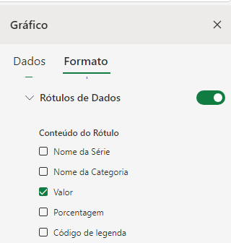
Gráficos de Pizza
Como Construir um Gráfico de Pizza no Excel:
Selecione os dados ou a tabela já pronta que deseja representar no gráfico de pizza, incluindo rótulos e valores.
Vá até a guia "Inserir" no Excel.
Selecione "Gráfico de Pizza“.
Personalize cores, rótulos e destaque fatias conforme
necessário.
Para habilitar a visualização de porcentagem ou valor,
clique duas vezes em cima do gráfico, vá até “Formato” e
selecione o tipo.

Slide 8
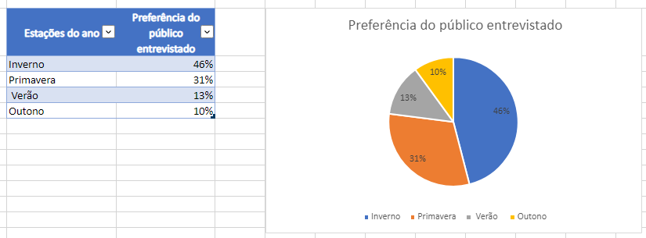
Gráficos de Pizza

Slide 9
Gráficos de Coluna
Os gráficos de coluna são representações visuais que exibem dados em barras verticais, onde a altura de cada barra representa a quantidade ou o valor de uma categoria específica.
Quando Gráficos de Coluna São Úteis:
Comparação entre categorias: São ideais para comparar dados entre diferentes categorias.
Visualização de tendências: Permitem visualizar tendências ou padrões ao longo de um eixo horizontal.

Slide 10
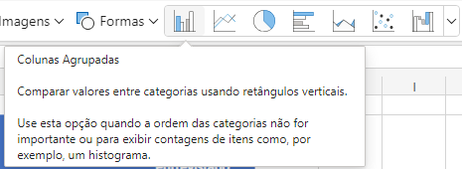
Gráficos de Coluna
Como Construir um Gráfico de Coluna no Excel:
Selecione os dados ou a tabela já pronta que deseja representar no gráfico de coluna, incluindo rótulos e valores.
Vá até a guia "Inserir" no Excel.
Selecione "Gráfico de Colunas“.
Personalize cores, rótulos e destaque conforme necessário.

Slide 11
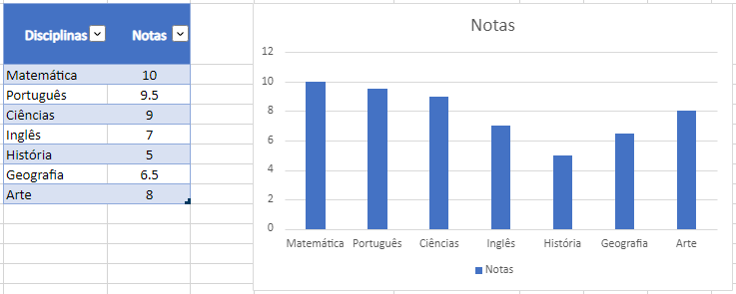
Gráficos de Coluna

Slide 12
Gráficos de Barra
Os gráficos de barras são representações visuais que exibem dados em barras horizontais, onde o comprimento de cada barra representa a quantidade ou o valor de uma categoria específica.
Quando Gráficos de Barra São Úteis:
São ideais para comparar dados entre diferentes categorias.
Apresentação de Dados Temporais: Permitem visualizar tendências ou padrões ao longo de um eixo horizontal ou vertical.

Slide 13
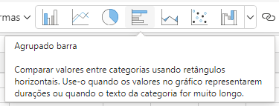
Gráficos de Barra
Como Construir um Gráfico de Barra no Excel:
Selecione os dados ou a tabela já pronta que deseja representar no gráfico de barra, incluindo rótulos e valores.
Vá até a guia "Inserir" no Excel.
Selecione "Gráfico de Barras“.
Personalize cores, rótulos e destaque conforme necessário.

Slide 14
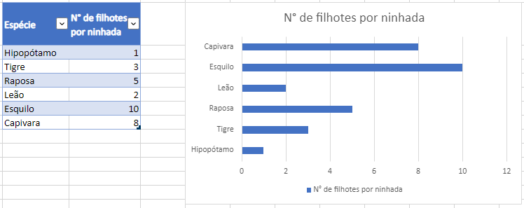
Gráficos de Barra

Slide 15
Gráficos de Linhas
Os gráficos de linhas são representações visuais que conectam pontos de dados através de linhas, destacando a relação e a tendência entre esses pontos ao longo de um eixo temporal ou de outra variável contínua.
Quando Gráficos de Linhas São Úteis:
São ideais para mostrar mudanças ou tendências em dados ao longo de um período.
Permitem visualizar a relação entre duas variáveis contínuas.
Identificação de Padrões e Flutuações: Úteis para destacar padrões, ciclos ou flutuações em dados.

Slide 16
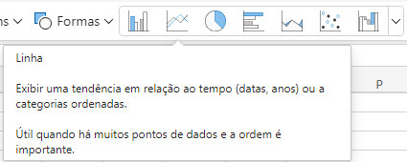
Gráficos de Linhas
Como Construir um Gráfico de Linhas no Excel:
Selecione os dados ou a tabela já pronta que deseja representar no gráfico de linhas, incluindo rótulos e valores.
Vá até a guia "Inserir" no Excel.
Selecione "Gráfico de Linhas“.
Personalize cores, rótulos e destaque conforme necessário.

Slide 17
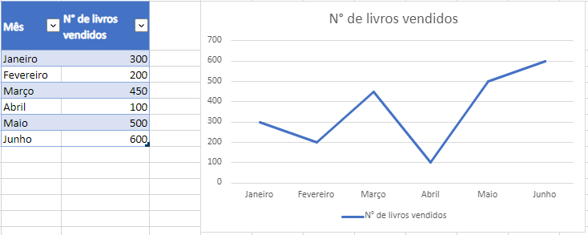
Gráficos de Linhas

Slide 18
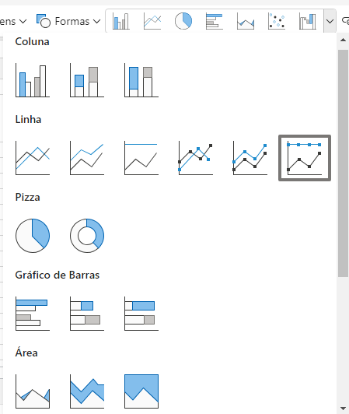
Gráficos
Os gráficos possuem subtipos também, portanto ao inserir por exemplo, um gráfico de pizza, pode usar seu subtipo “rosca”. Ao inserir gráfico de coluna, pode selecionar o subtipo “colunas empilhadas”, etc.

Slide 19
Gráficos
Nesta aula, mergulhamos no mundo da organização eficiente de dados por meio de tabelas e na poderosa visualização de informações por meio de diversos tipos de gráficos no Microsoft Excel.
Ao adentrar no universo dos gráficos, exploramos os gráficos de pizza, coluna, barras e linhas, compreendendo não apenas como construí-los, mas também que a escolha do tipo de gráfico é crucial, pois impacta diretamente na clareza da mensagem transmitida.
Os gráficos de pizza, ideais para representar distribuições percentuais, os gráficos de coluna e barras, mais apropriados para comparações entre categorias e gráficos de linhas são poderosos para exibir tendências temporais.

Slide 20

Atividade 1
Agora é a sua vez! Vamos realizar alguns exercícios práticos.
Crie uma planilha no Excel.
Coloque o nome “Aula 3 - Atividade 1”.
Leia os enunciados presentes nos próximos slides e faça o que se pede.
Dica: Separe cada questão por planilha.

Slide 21

Questão 1
Uma fábrica de automóveis de uma determinada marca realizou a seguinte venda nos últimos meses:
Em junho o total de vendas foi de 1.000.
Em julho o total de vendas foi de 3.000.
Em agosto o total de vendas foi de 500.
Em setembro o total de vendas foi de 4000.
Faça uma tabela com essas informações, depois faça um gráfico de linhas a partir da tabela.

Slide 22
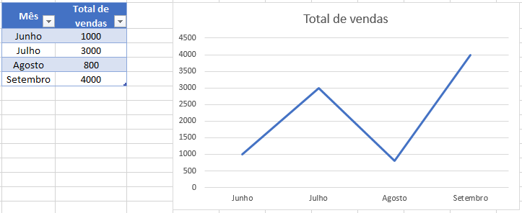
Resposta Questão 1

Slide 23

Questão 2
Uma pesquisa da empresa Fictícia S/A entrevistou alunos do ensino médio, e como resultado constatou-se que 5% dos jovens entrevistados não pensam em fazer faculdade, 88% querem fazer faculdade, e 7% não opinaram. Crie essa tabela e um gráfico de pizza para apresentar estes resultados.

Slide 24
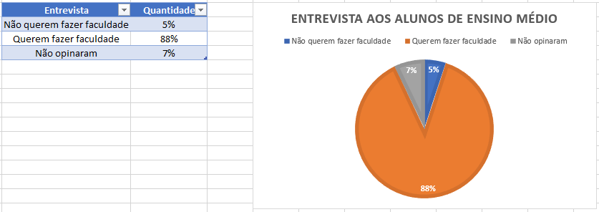
Resposta Questão 2

Slide 25
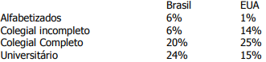
Questão 3
Uma pesquisa feita sobre a escolaridade dos usuários de internet no Brasil e Estados Unidos apresentou os seguintes resultados:
Construa essa tabela, e a represente em um gráfico de colunas.

Slide 26
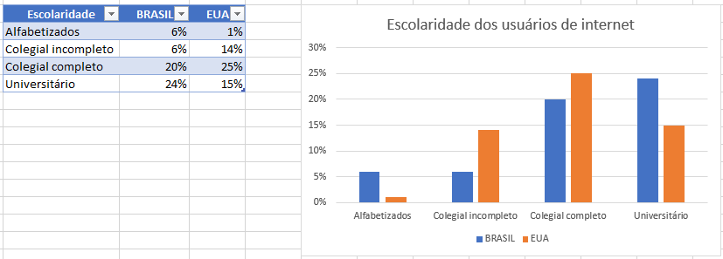
Resposta Questão 3

Slide 27

Questão 4
Uma lanchonete deseja fazer o relatório mensal de vendas, com os seguintes dados:
Foram vendidos 4.100 doces, 12.000 refrigerantes, 1.500 salgadinhos, 600 sanduíches e 5.780 sucos.
Faça uma tabela com essas informações, depois faça um
gráfico de barras a partir da tabela.

Slide 28
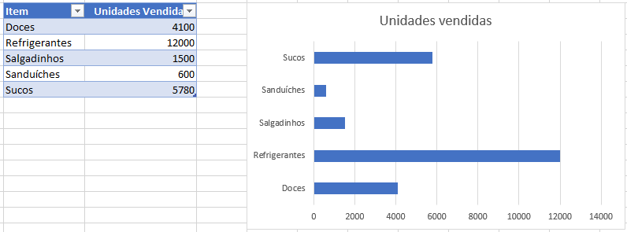
Resposta Questão 4

Slide 29

Dúvidas??

Slide 30


